Slide 1
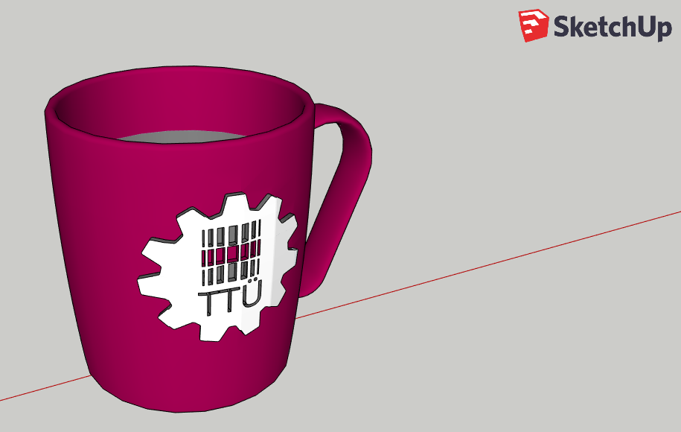
TTÜ logoga kruusi mudeli loomine SketchUp Online’is

Slide 2
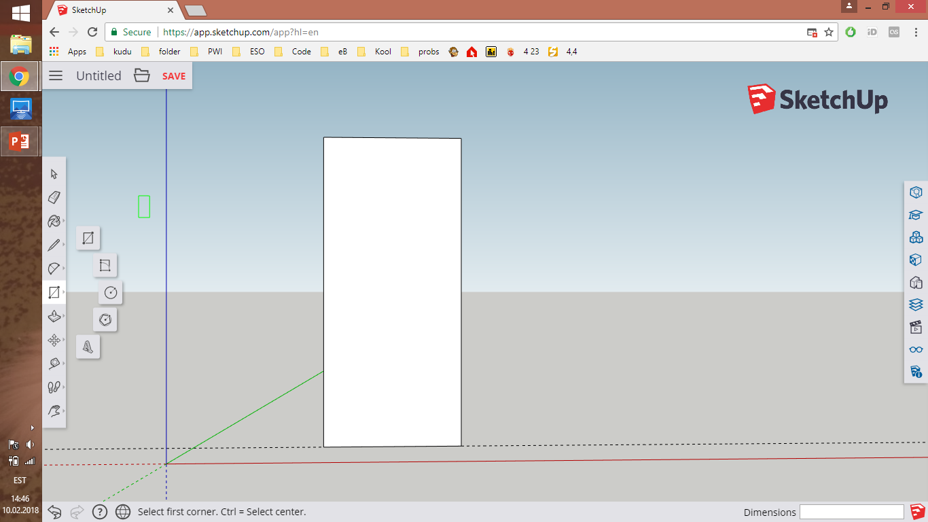
Notes:
Loome alustuseks ristküliku laiusega 40 mm ning pikkusega 90 mm.

Slide 3
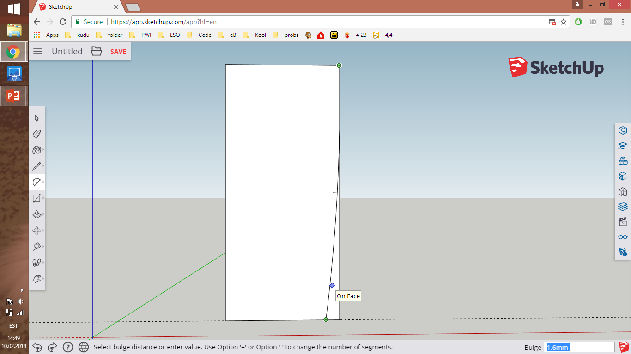
Notes:
Anname kruusile kumeruse kasutades 2 Point Arc funktsiooni.
Alumine punkt on servast 4,8 mm kaugusel, ülemine punkt on ristküliku parempoolses nurgas.

Slide 4
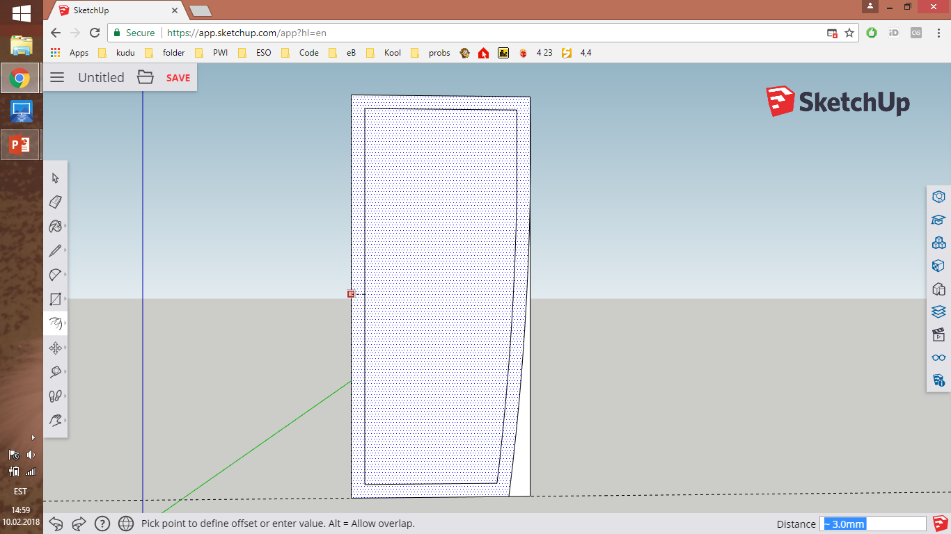
Notes:
Järgmisena loome piirid kruusi sisemuse jaoks. Selleks kasutame Offset funktsiooni.
Kui soovime 3 mm paksust kruusi, peaks Distance olema samuti (-)3 mm.

Slide 5
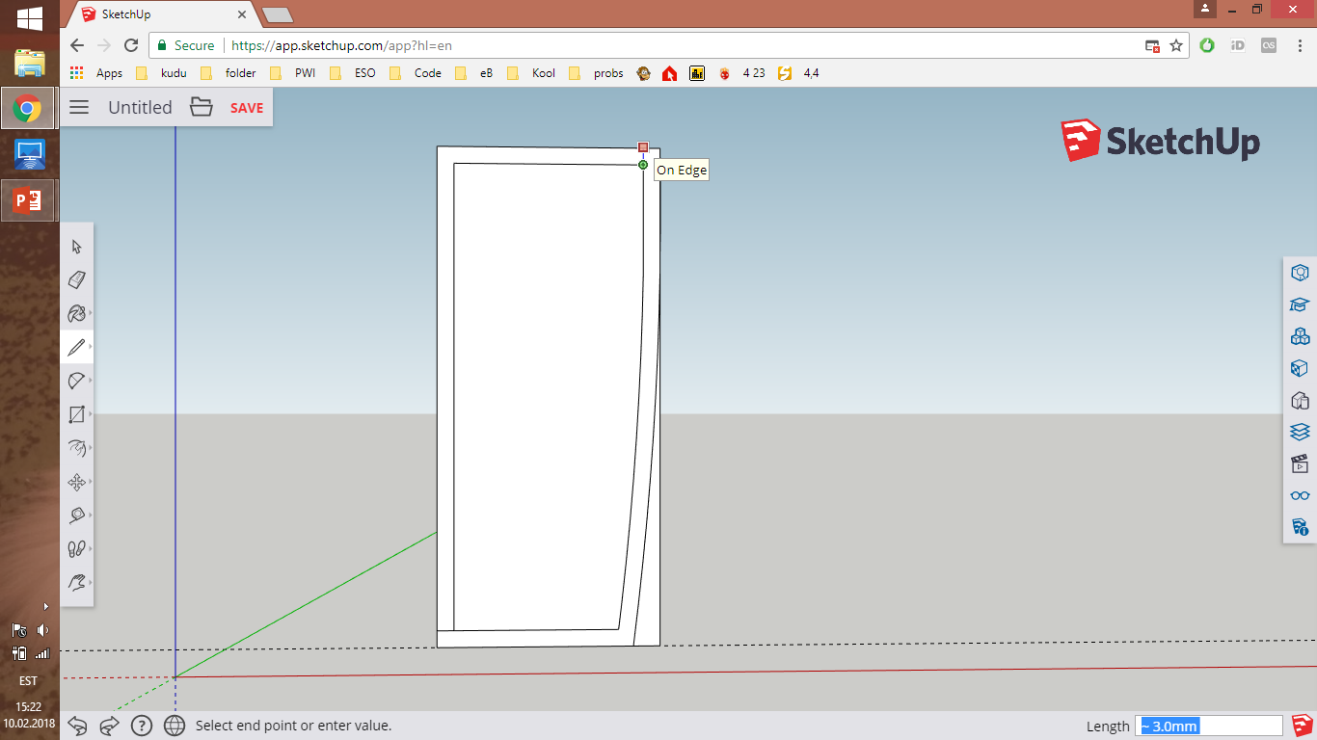
Notes:
Et eraldada kruusi külgmist ja alumist serva muust ebavajalikust, pikendame kruusi sisemisi jooni ristküliku servadeni. Jälgime, et pikendatud jooned oleksid paralleelsed välimiste servade joontega.

Slide 6
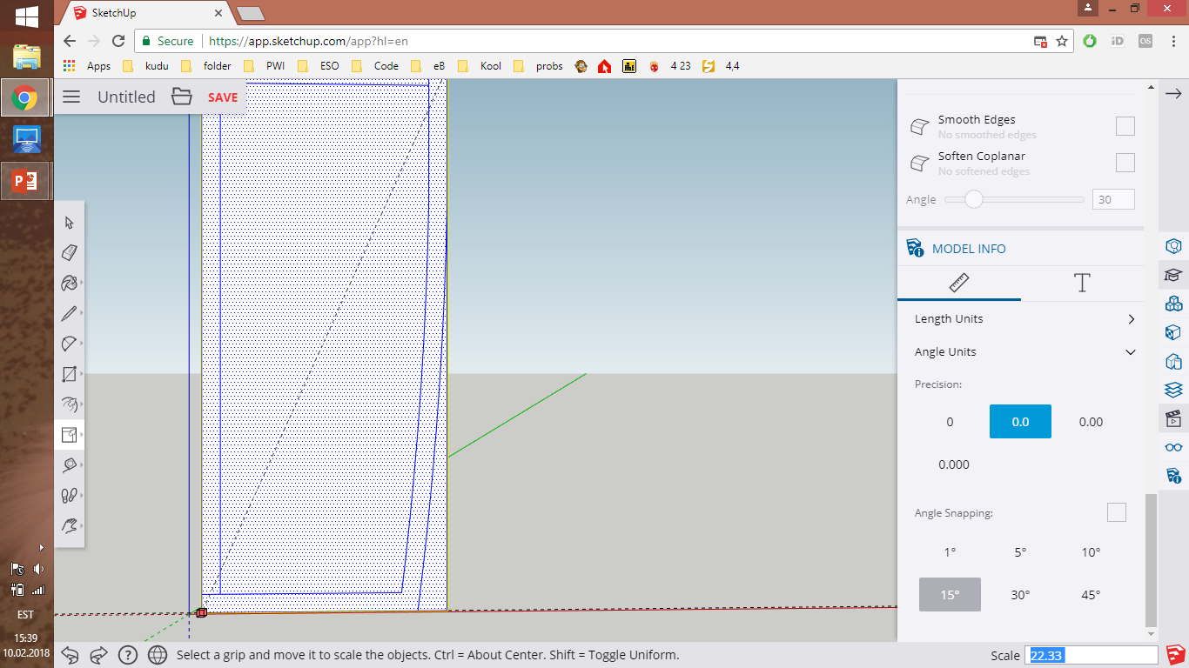
Notes:
Järgmisena soovime lisada kumeraid nurki.
Kuna 2 Point Arc ei toimi väikeste mõõtudega töötades, suurendame kogu objekti.
Selleks valime terve objekti ning suurencame seda Scale funktsiooniga.

Slide 7
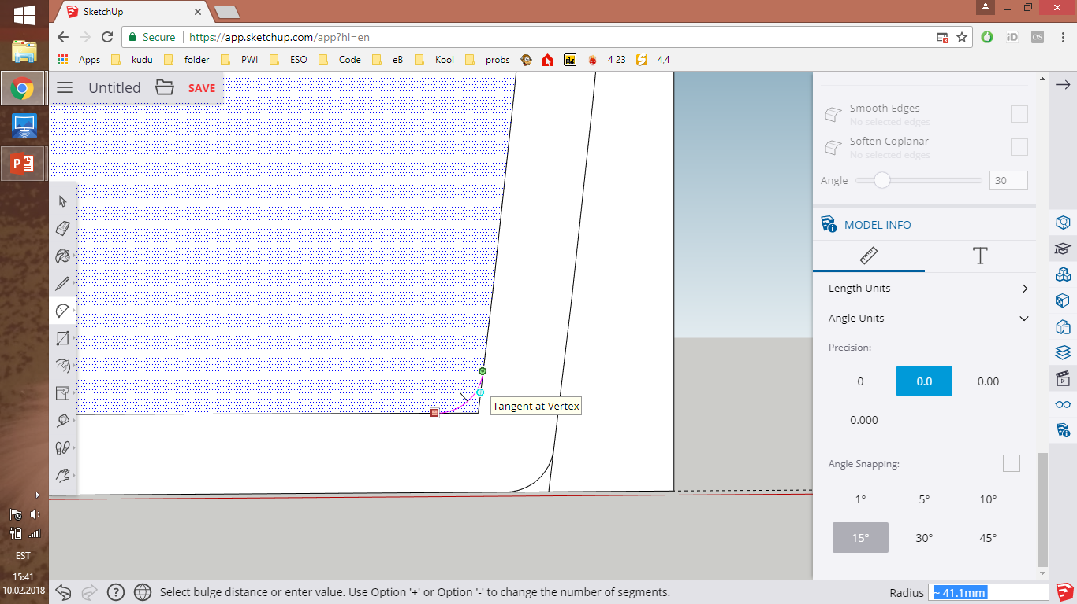
Notes:
Nüüd on võimalik 2 Point Arci kasutada. Lisame soovitud kumeruse kruusi nurkadele.

Slide 8
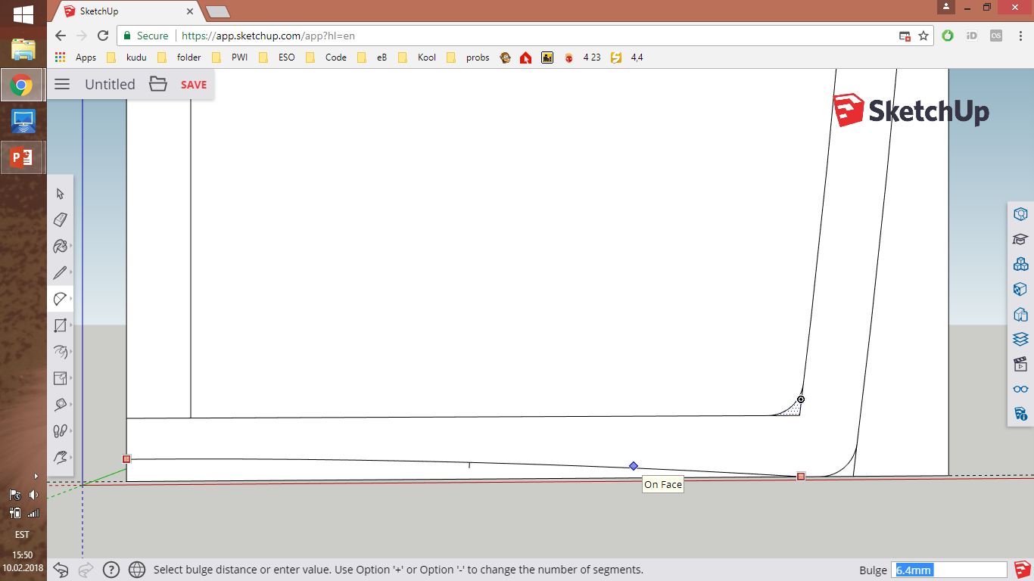
Notes:
Kuna üldiselt on ka kruusi põhi kumer, lisame ka sinna 2 Point Arciga soovitud kõrgusele soovitud kumerusega joone.

Slide 9
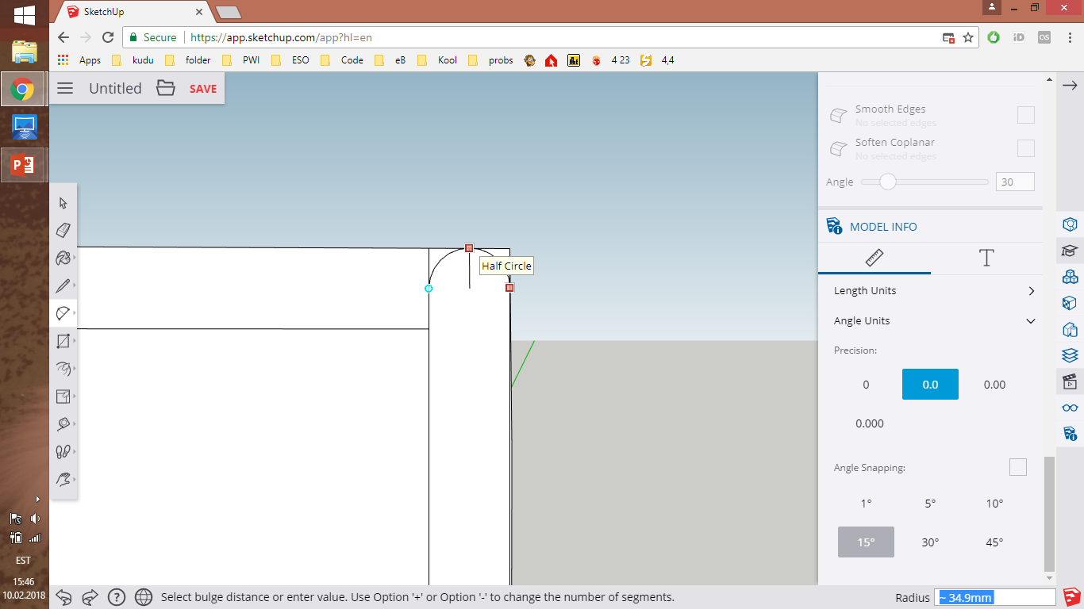
Notes:
Teeme ka kruusi serva 2 Point Arciga kumeraks.

Slide 10
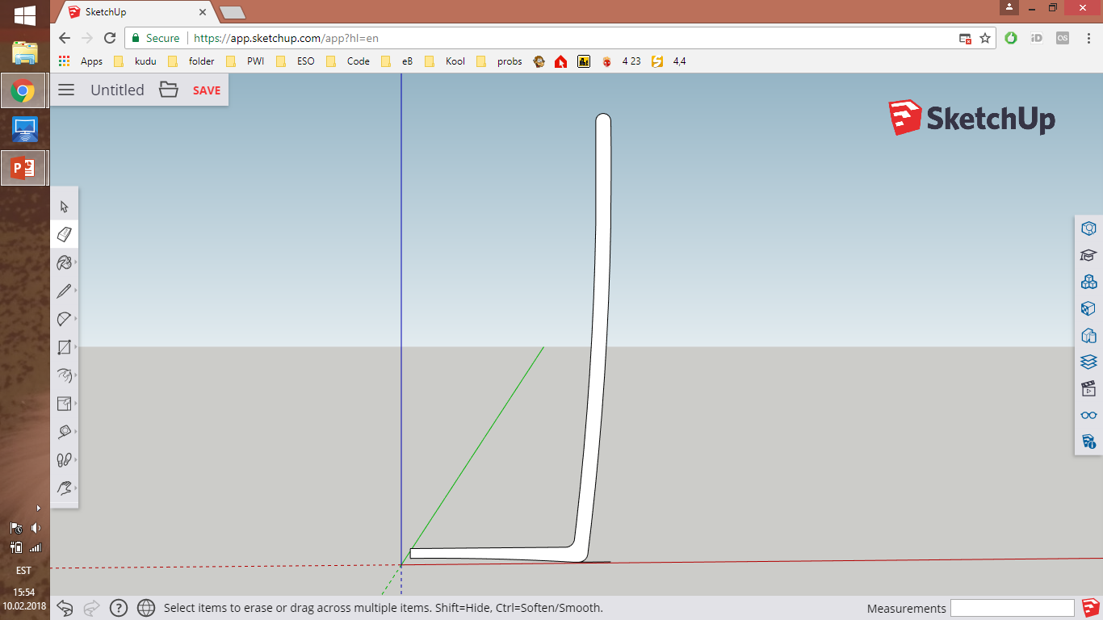
Notes:
Kustutame ära üleliigsed jooned.

Slide 11
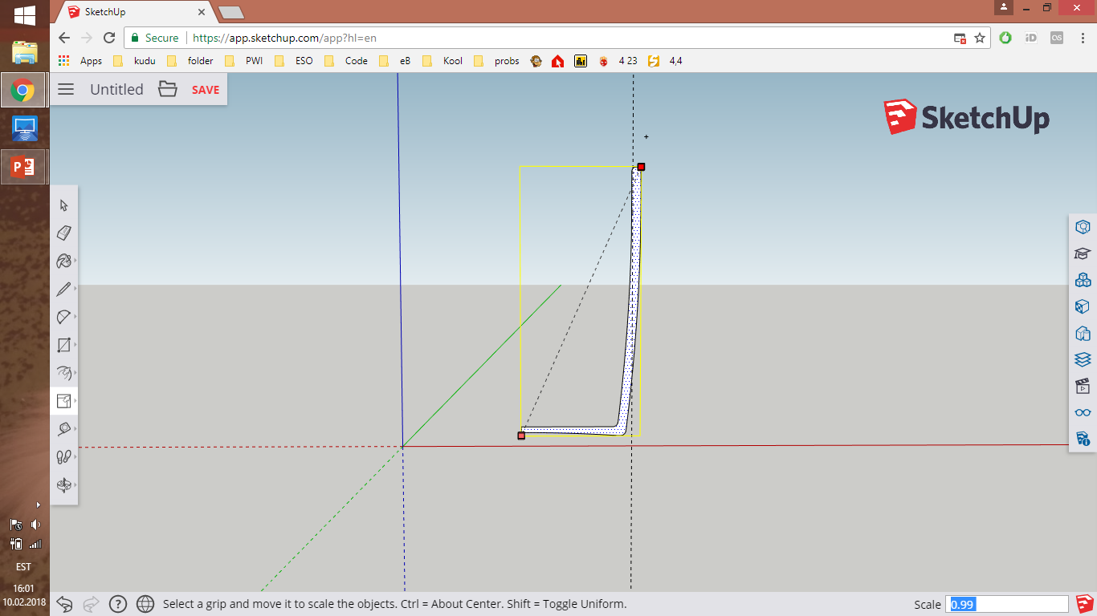
Notes:
Viime objekti tagasi algsesse mõõtu.
Measure Tape’iga saad kontrollida, kas mõõdud on samad mis algselt.

Slide 12
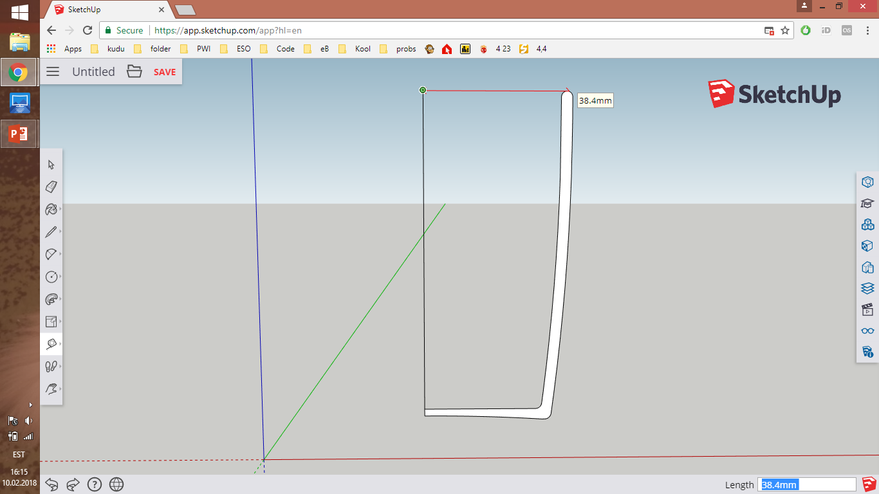
Notes:
Et objekt kruusi kuju võtaks, tõmbame ‘’kruusi keskelt’’ vertikaalse joone, mis oleks kruusi servaga samal kõrgusel (pildil mõõdulindiga näidatud et joon tõepoolest on samal kõrgusel.

Slide 13
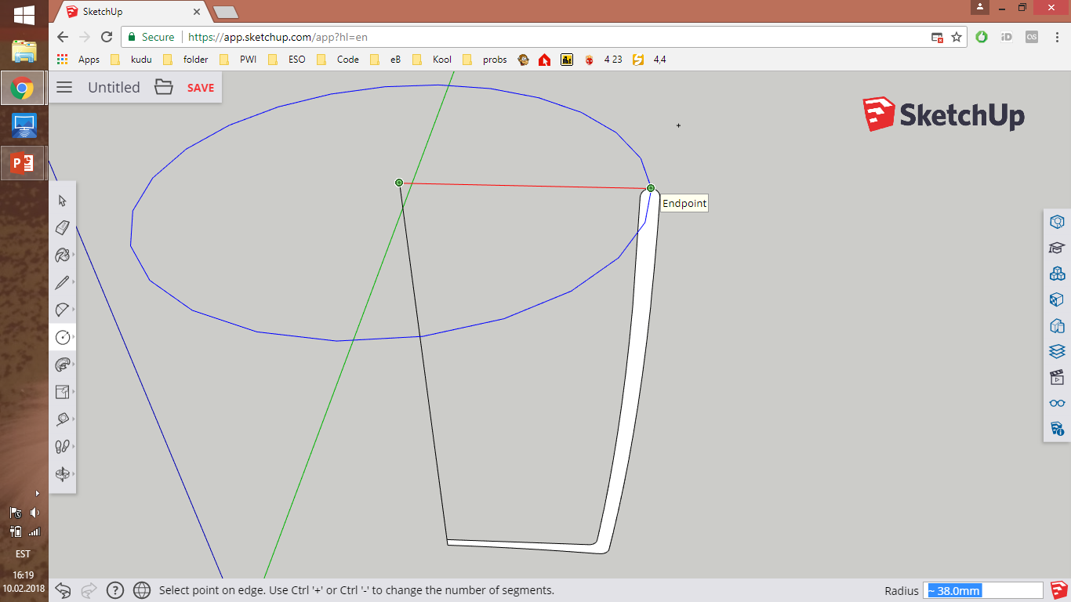
Notes:
Nüüd lisame ringi, mille keskpunktiks on eelnevalt lisatud joon.

Slide 14
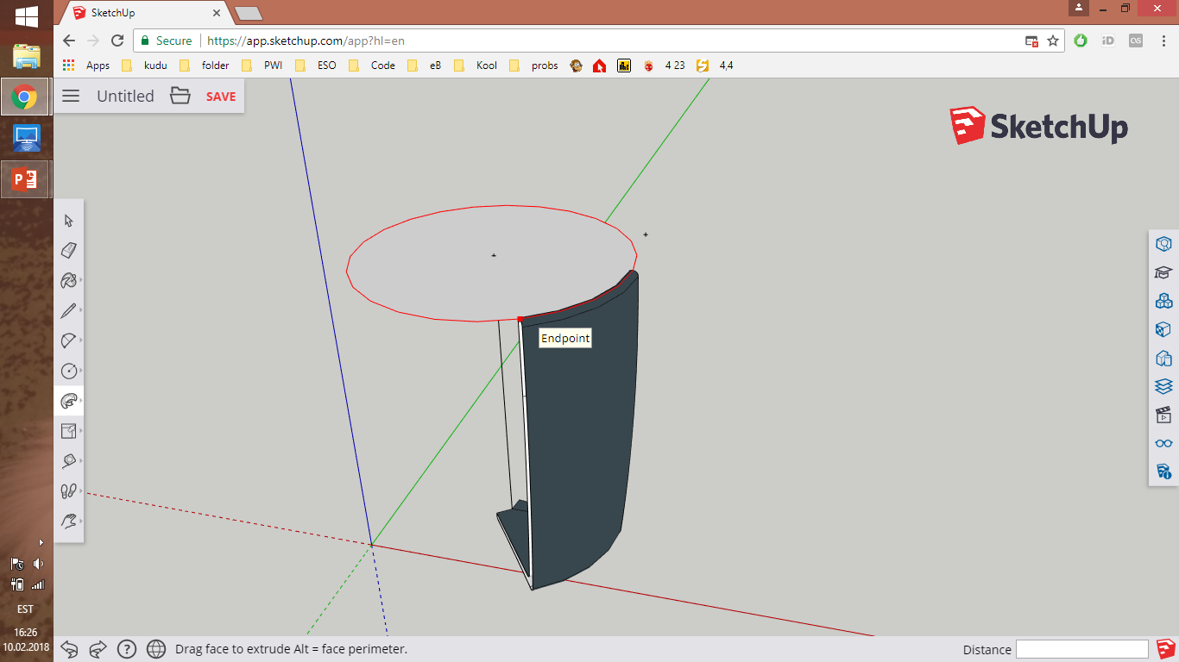
Notes:
Selekteerime objekti mis hetkel on L kujuga. Võtame Follow Me tööriista ja hakkame objekti tõmbama ringiratast.

Slide 15
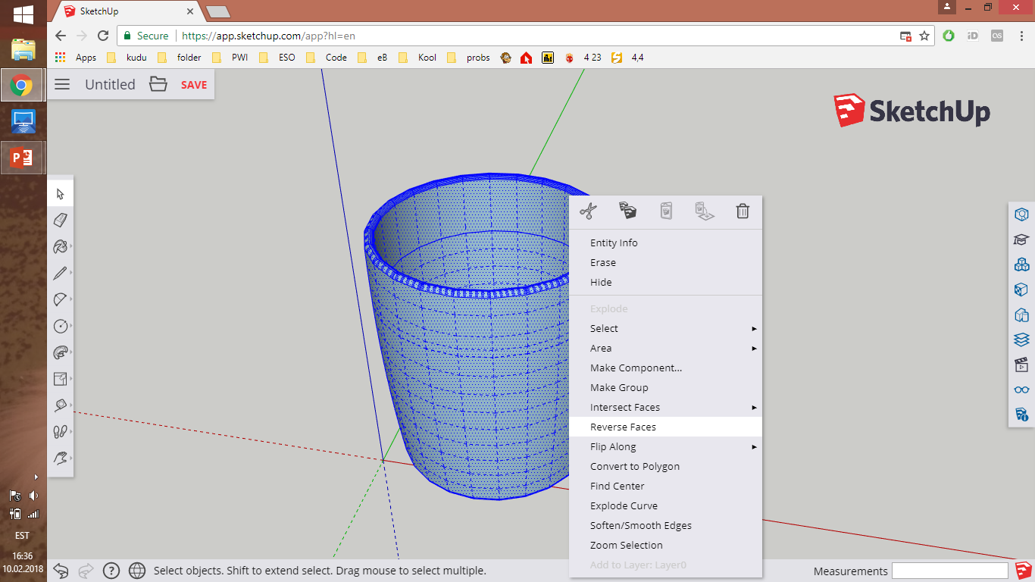
Notes:
Kustutame lisatud ringi kruusi kohal ning vertikaalse joone selle keskel. Selekteerime kogu objekti ning parema hiireklõpsuga selle peale vajutades valime menüüst Reverse Faces.

Slide 16
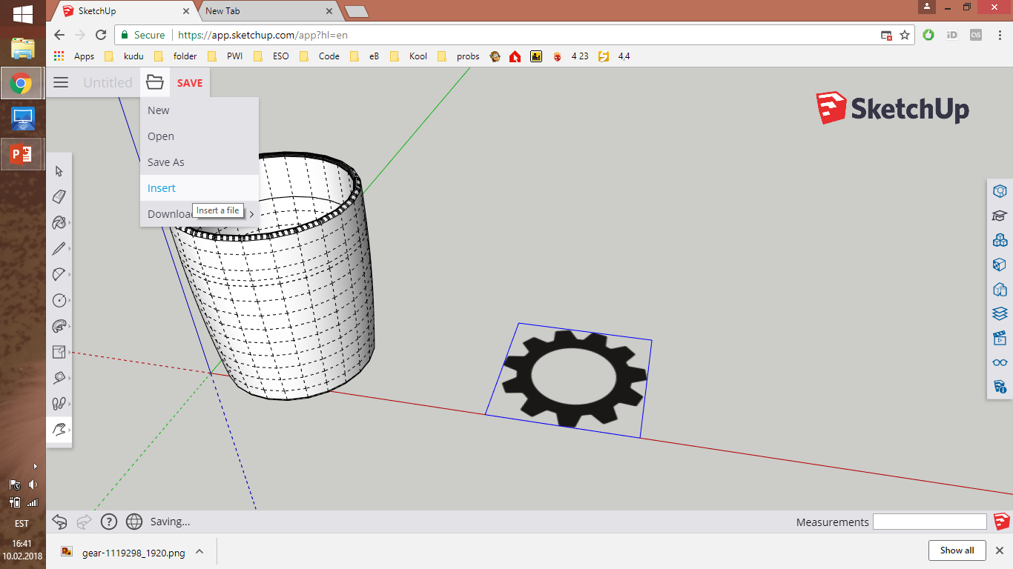
Notes:
Lae alla pilt hammasrattast ning vali ülemiselt ribalt kaustiku märk ning Insert, lohista fail sinna või vali käsitsi faili asukoht.
Pildi importimisel oma projekti vali, et pilt oleks Image, mitte Material.

Slide 17
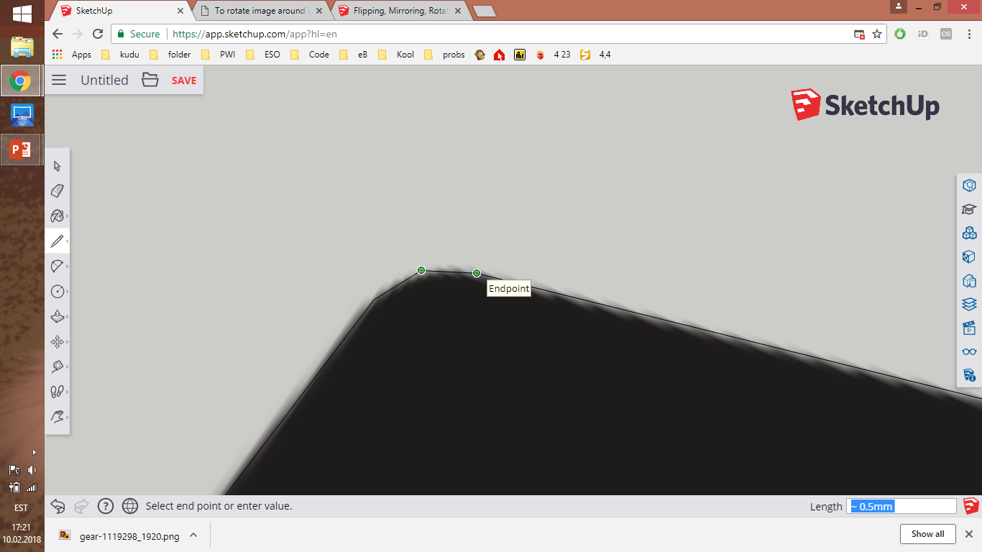
Notes:
Pencil tööriistaga tõmba üle hammasratta kontuur pideva joonena.

Slide 18
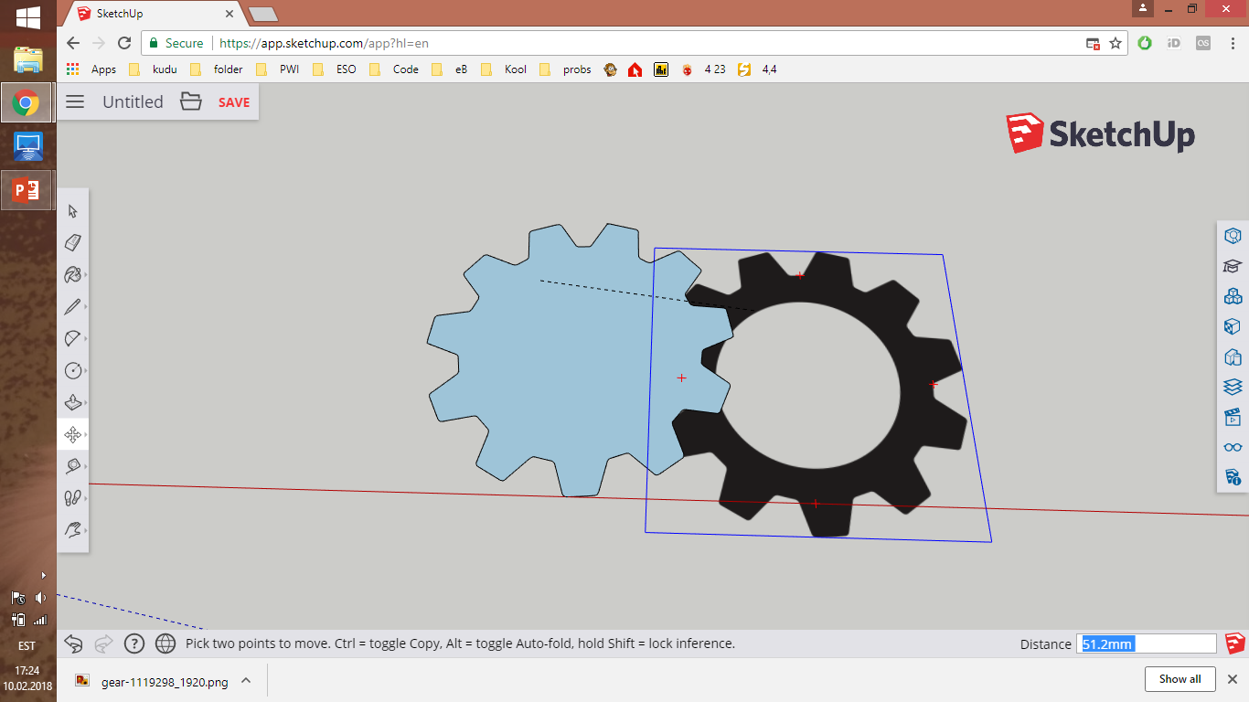
Notes:
Kui kõik jooned on omavahel ühendatud, muutub joonistatud objekt siniseks. Pildi võib joonistatud hammasratta alt ära liigutada ning kustutada.

Slide 19
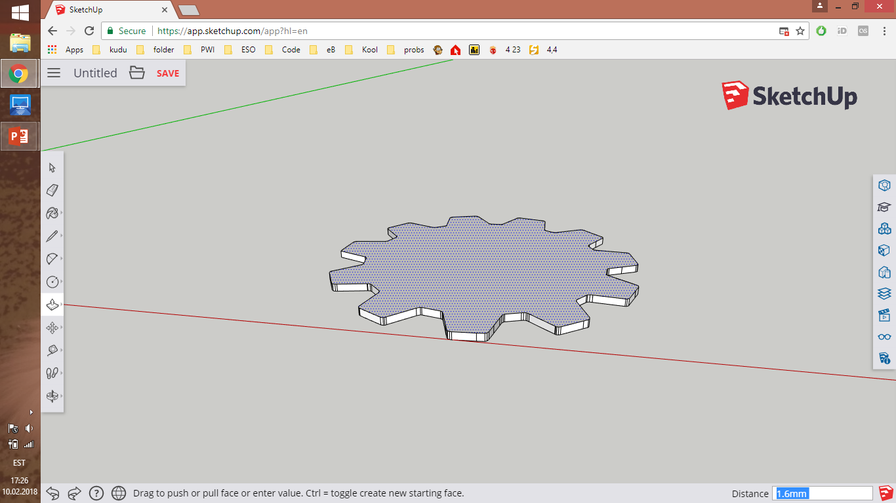
Notes:
Selekteeri hammasratas ning vali Push/Pull tööriist ning anna hammasrattale soovitud paksus (nt 1,6 mm).

Slide 20
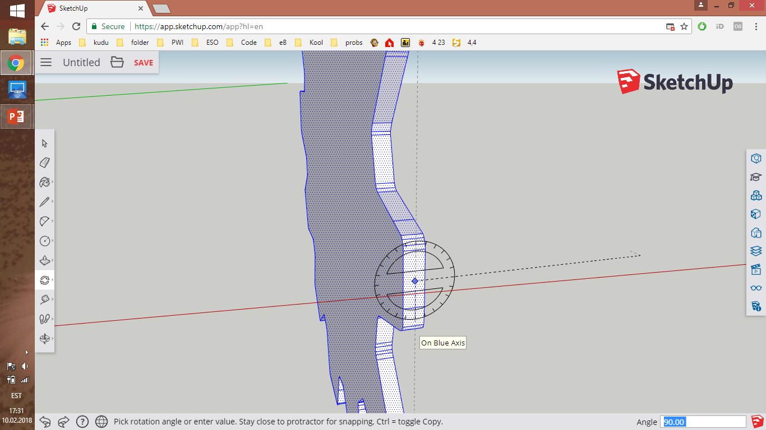
Notes:
Vali terve hammasratas (mitte ainult pealmine osa) ning vali Rotate rööriist ning keera hammasratast 90 kraadi, et see oleks püstine.

Slide 21
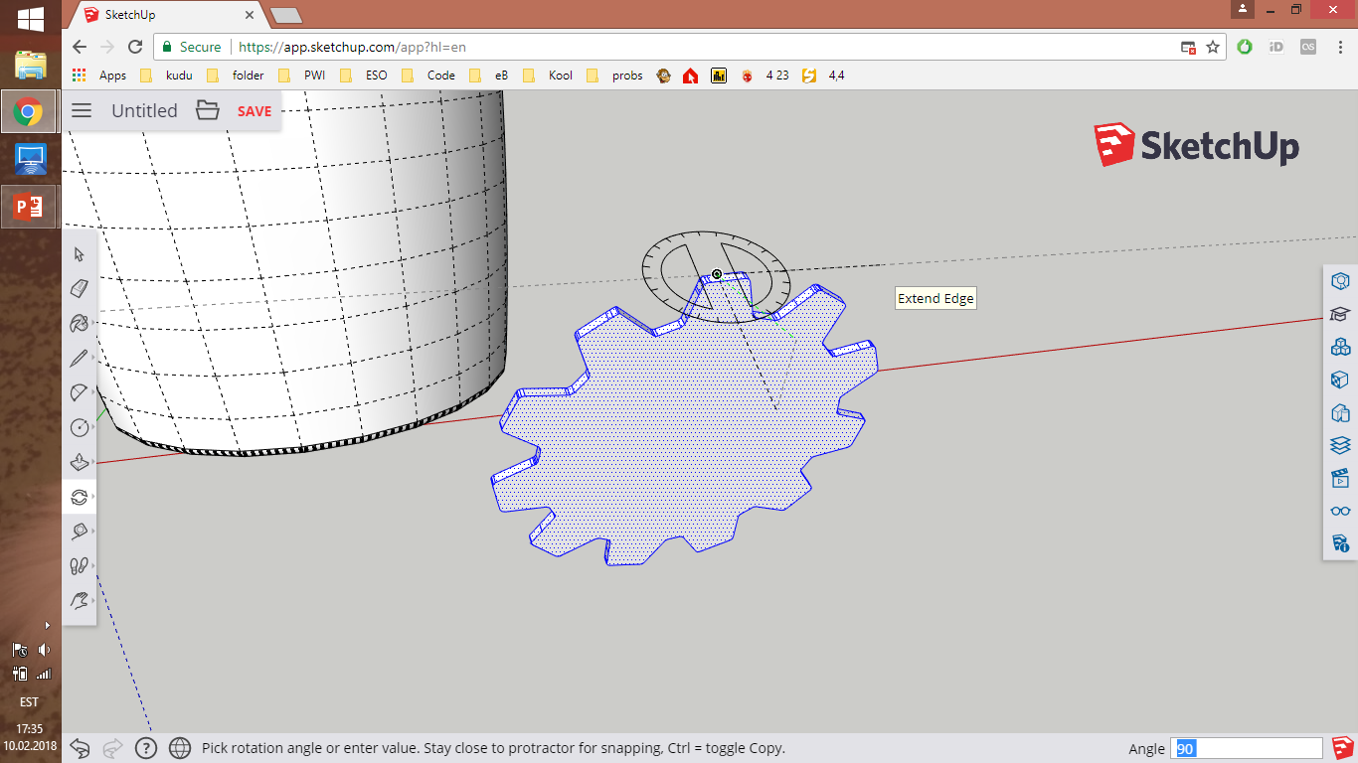
Notes:
Vali uuesti terve hammasratas ning keera seda ka teistpidi et see oleks enam-vähem kruusi küljega sama suure nurga all.

Slide 22
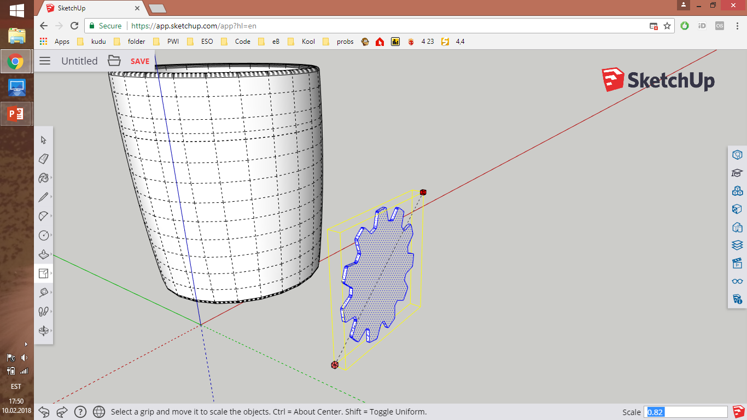
Notes:
Vali terve hammasratas ja muuda selle suurus sobivaks Scale tööriistaga.

Slide 23
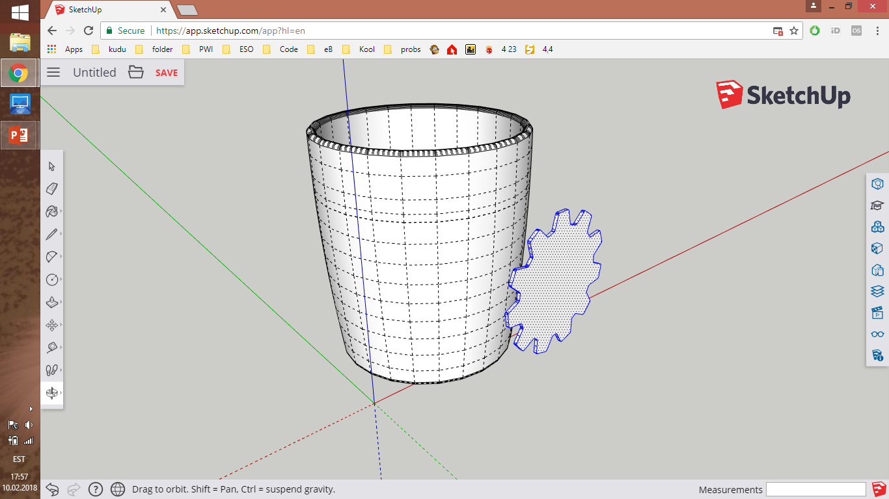
Notes:
Liiguta hammasrattas soovitud kohta, kuid jäta see kruusist eemale.

Slide 24
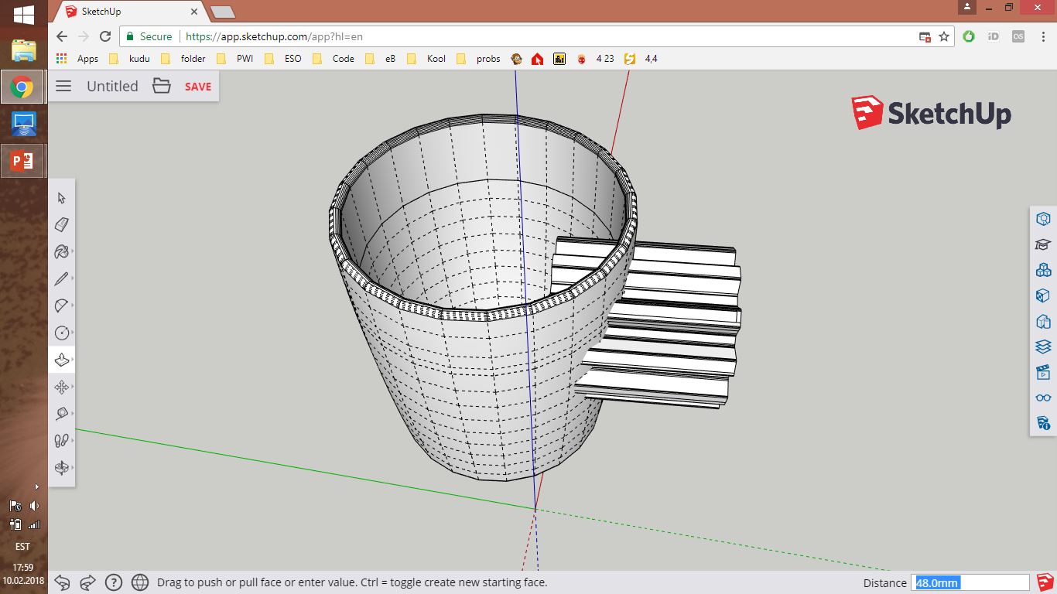
Notes:
Vali Push/Pull tööriist ja tõmba hammasratas läbi kruusi.

Slide 25
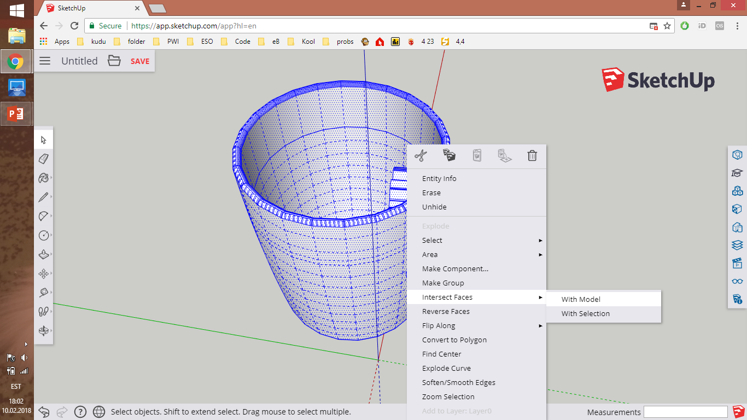
Notes:
Vali terve objekt ning parema hiireklõpsuga vajuta kruusile ning vali menüüst Intersect Faces-> With Model.
See annab läbivale hammasrattale kruusi peal piirjooned.

Slide 26
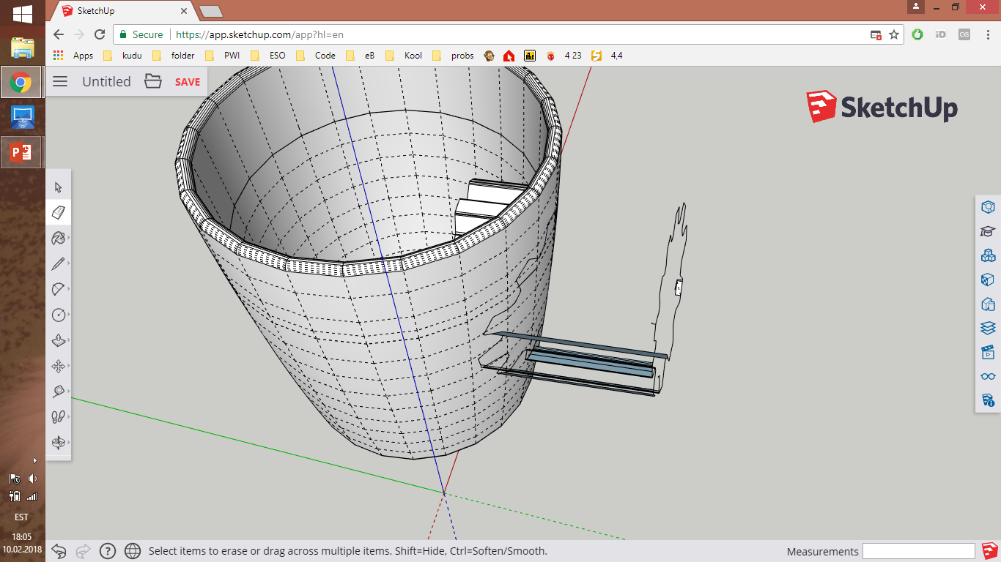
Notes:
Kustuta kruusist välja jääv hammasratas. Ära kustuta hammasratta piirjooni tassil!

Slide 27
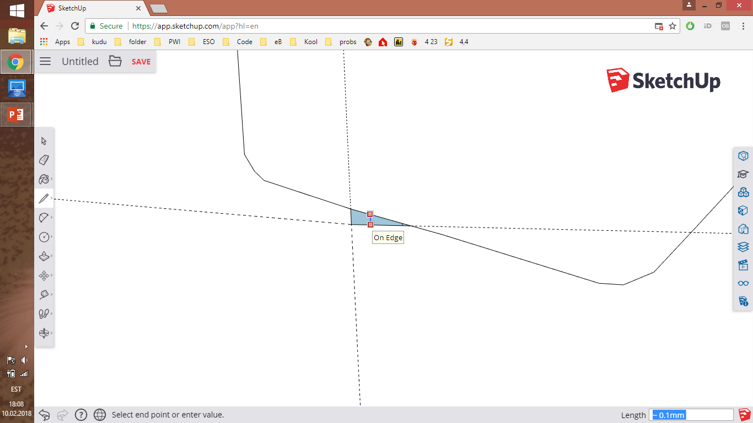
Notes:
Kui kruusile on tekkinud augud, tõmba üks joon kahe külje vahele, see kaotab augu ära.
Kui võimalik, võid joone kohe ka ära kustutada.

Slide 28
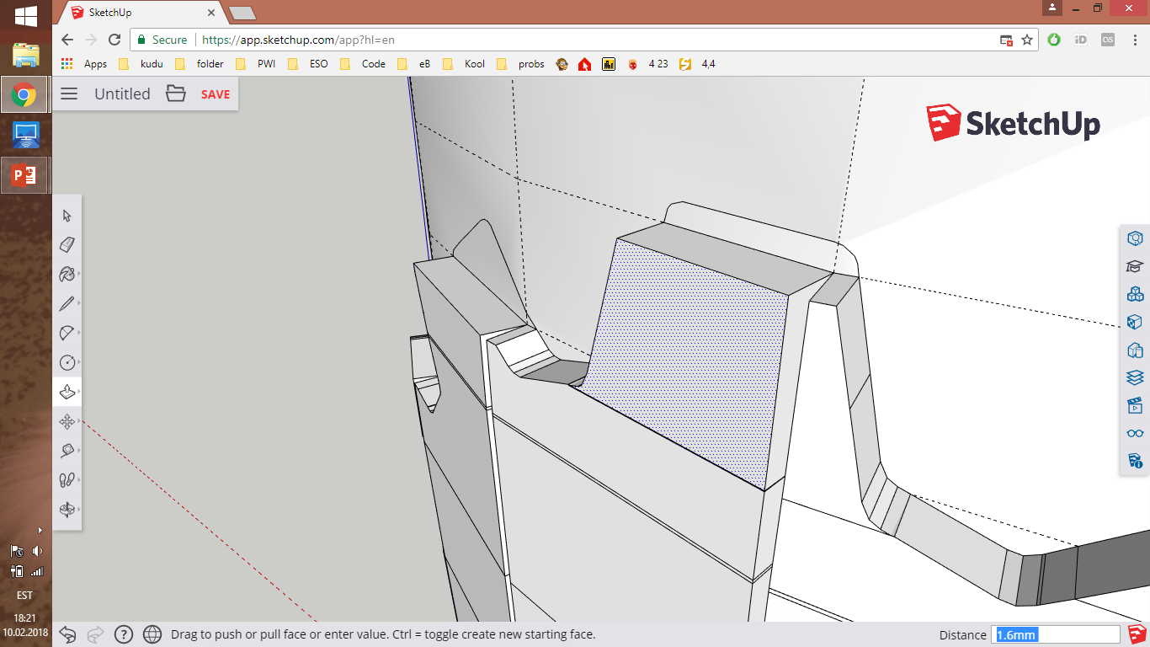
Notes:
Push/Pull tööriistaga tõmba kõik hammasratta piirjoonte sees olevad alad 1,6 mm välja.

Slide 29
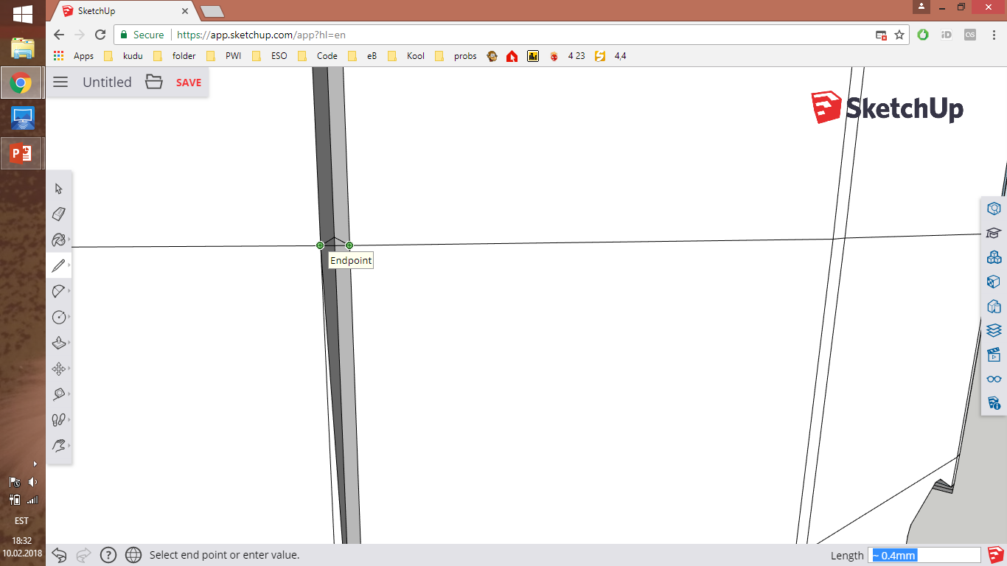
Notes:
Ühenda kõik välja tõmmatud osad omavahel joonistades nende vahele jooni.

Slide 30
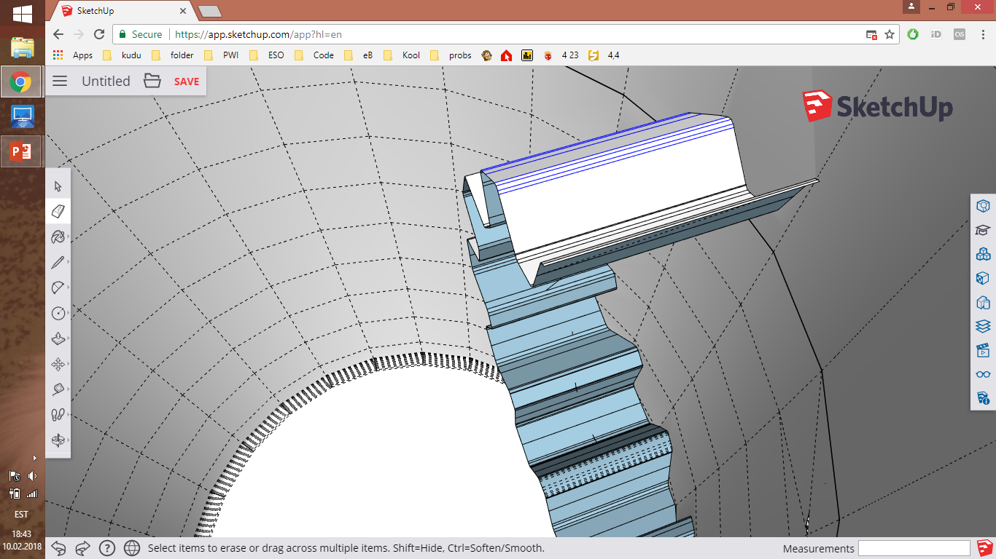
Notes:
Kustuta kruusi seest ära ebavajalikud jooned.
Kruusi sees pole hammasratta piirjooni vaja.

Slide 31
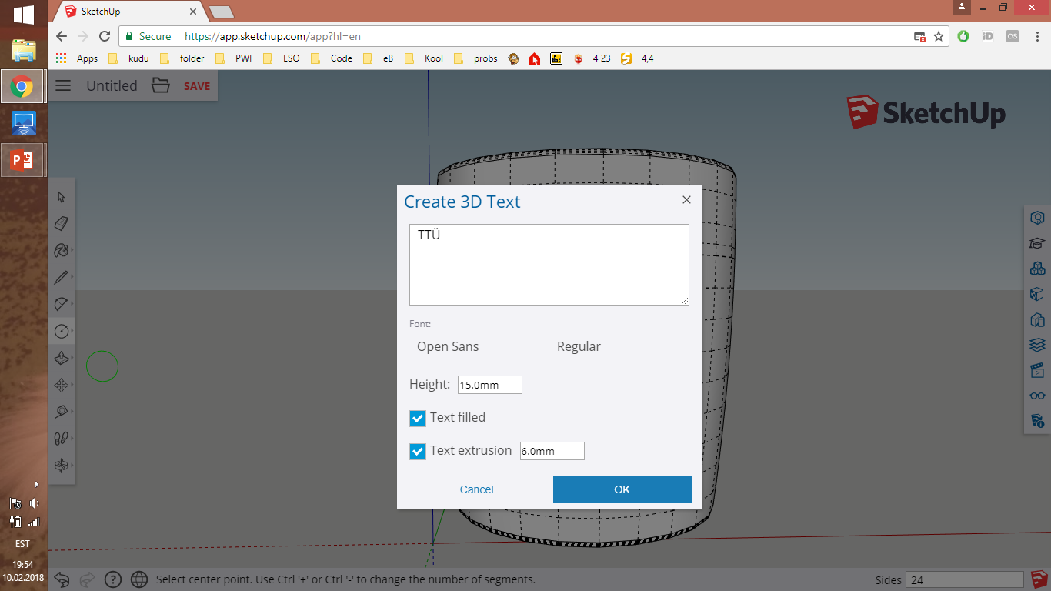
Notes:
Lisame 3D teksti kirjaga ‘’TTÜ’’.

Slide 32
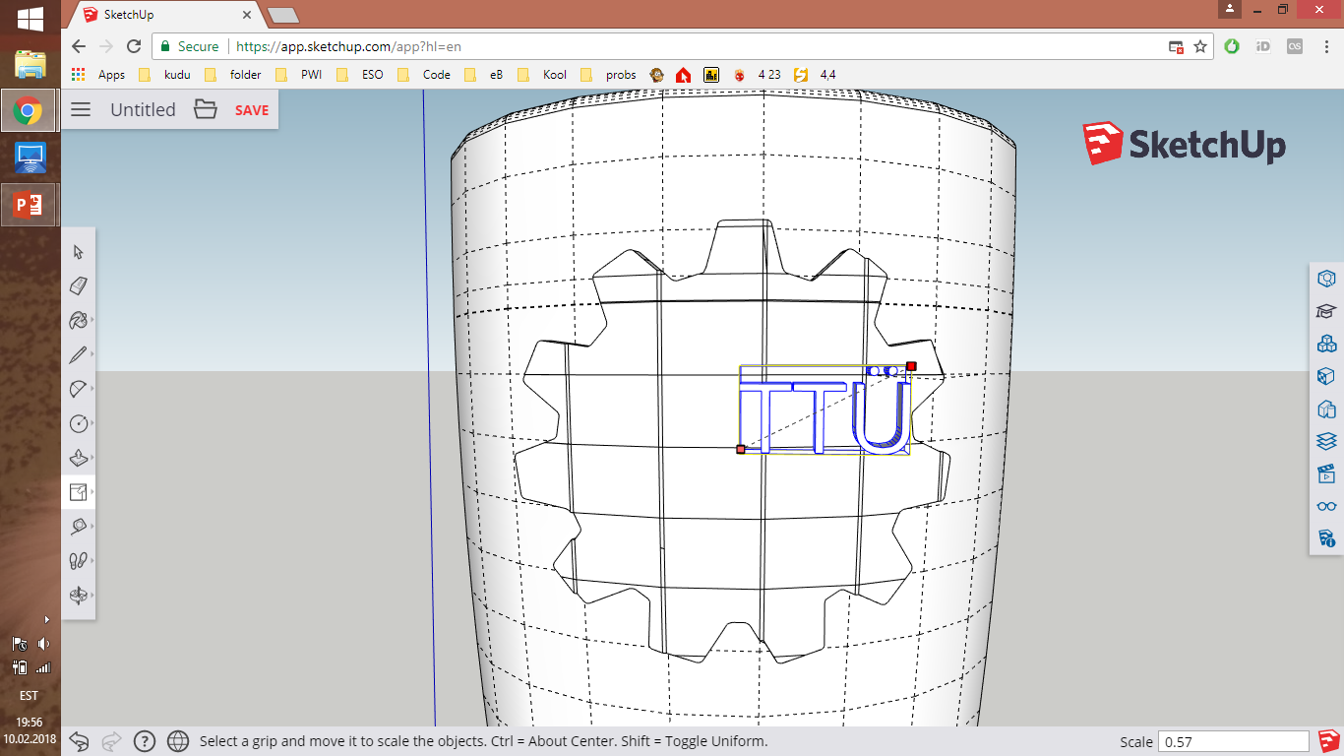
Notes:
Muudame teksti suurust ja paigutame selle soovitud kohta.

Slide 33
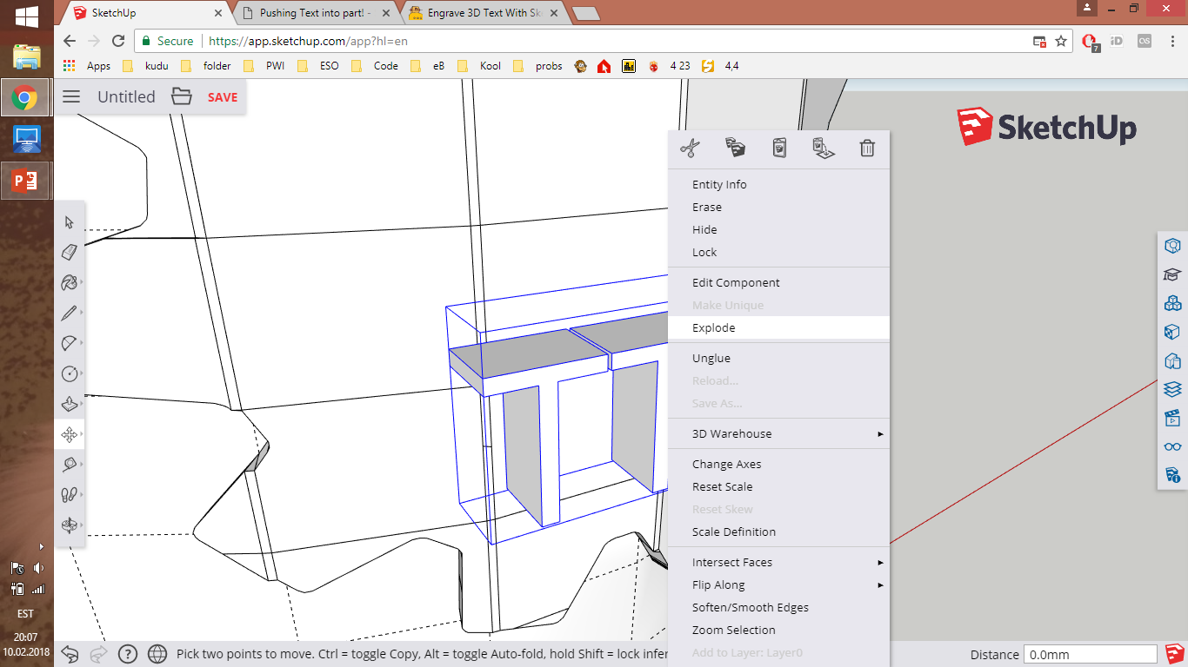
Notes:
Vali tekst ning parema klikiga avanevast menüüst vali Explode. See eraldab tähed üksteisest.

Slide 34
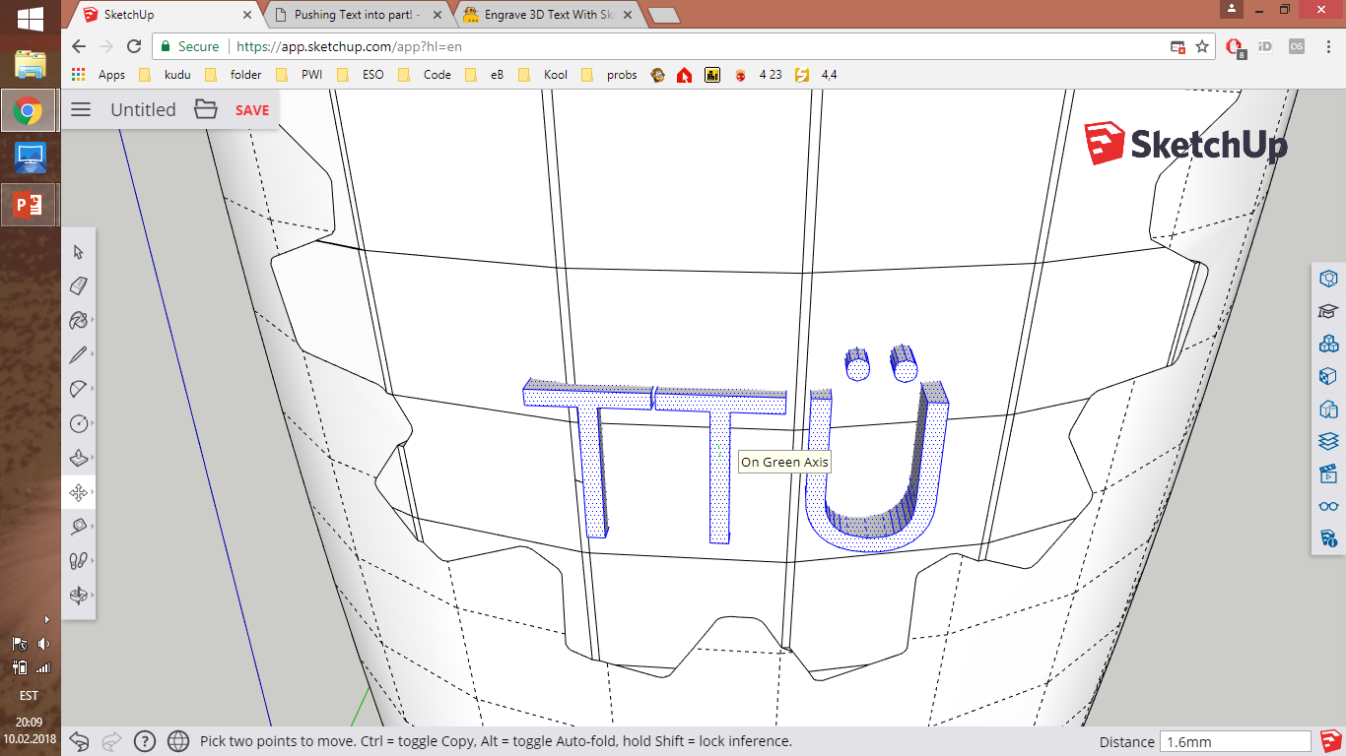
Notes:
Liiguta tekst hammasratta sisse. Peale seda võib kohe teha ka Intersect Faces-> With Model

Slide 35
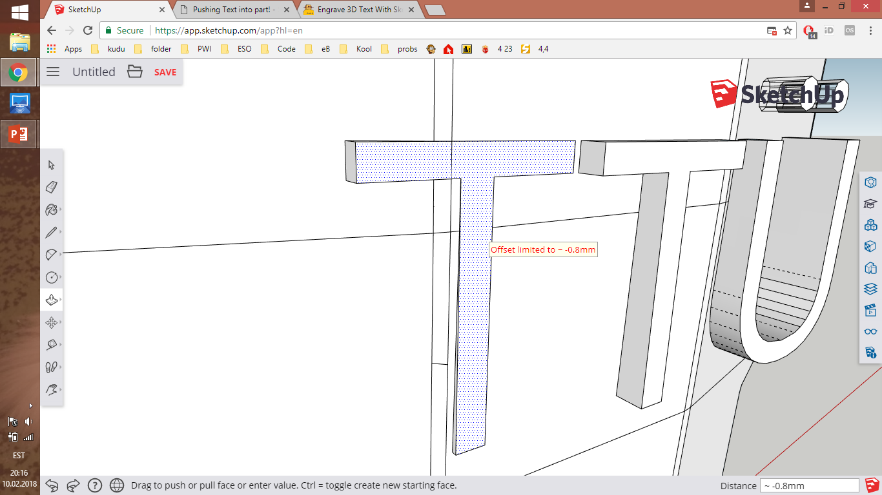
Notes:
Push/Pull tööriista kasutades hakkame lükkama tähti hammasratta sisse. Esialgu on offset limiteeritud.

Slide 36
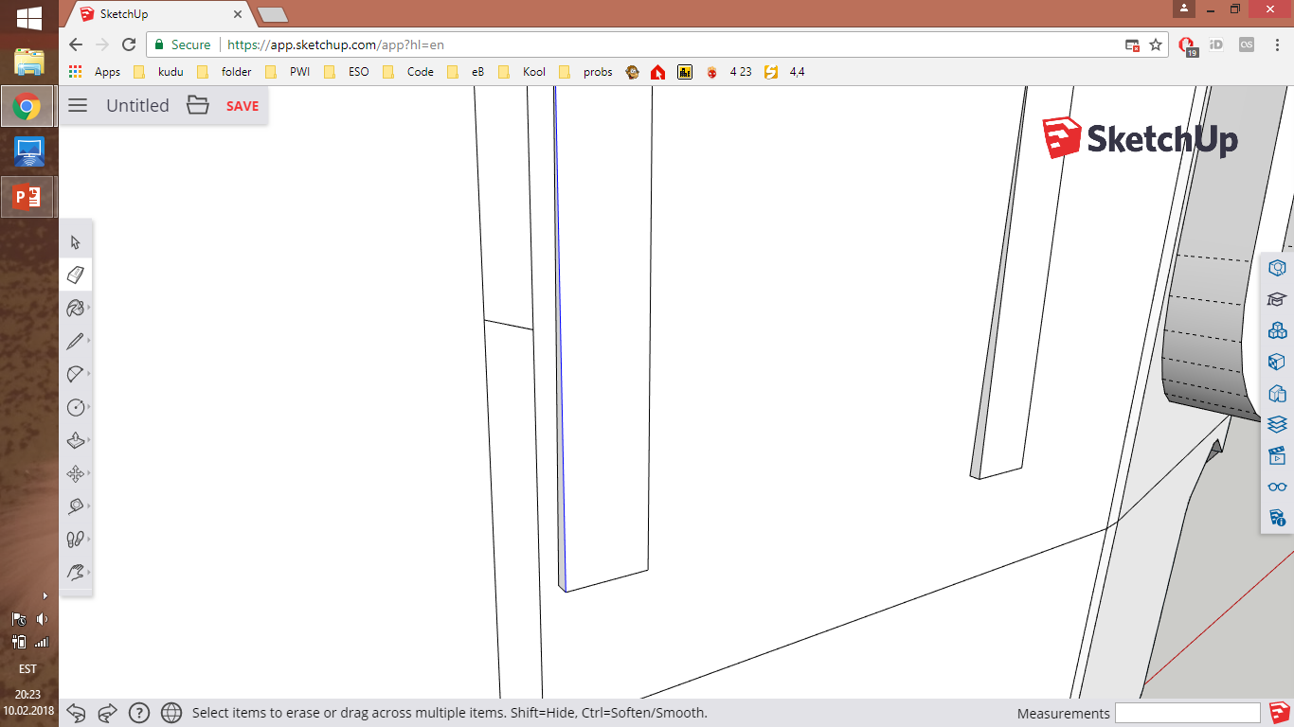
Notes:
Kustutame ära kõik peale teksti piirjoonte hammasrattal.
NB! Ära ei saa kustutada kruusi kumerusest tulenevaid jooni!

Slide 37
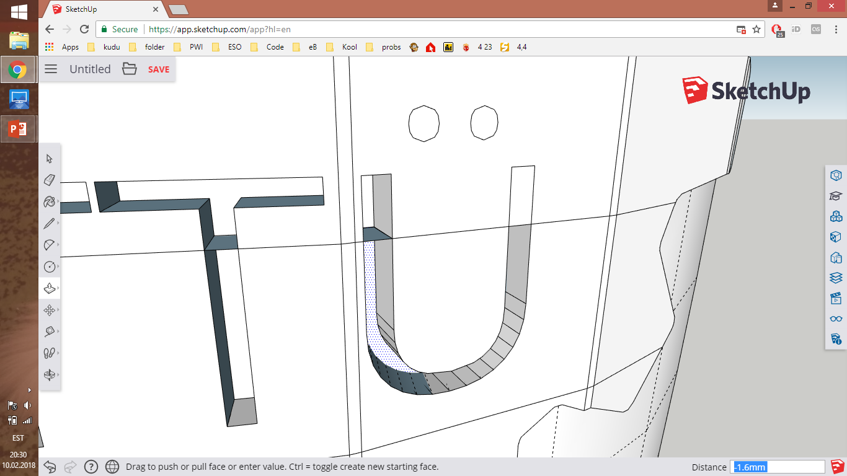
Notes:
Kui eelnevad sammud on kõigi kolme tähega tehtud, lükkame Push/Pulliga kõik tähed osade kaupa 1,6 mm sisse.

Slide 38
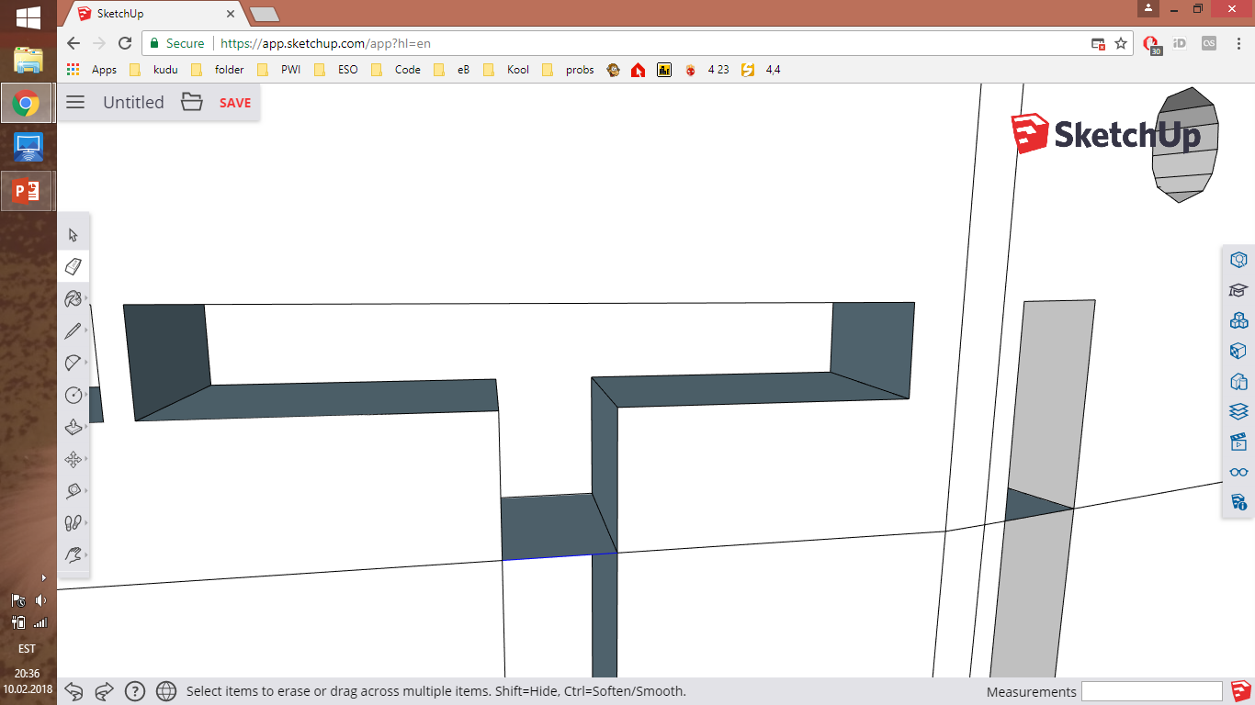
Notes:
Kustutame ära alles jäänud vaheseinad ja ebavajalikud jooned.

Slide 39
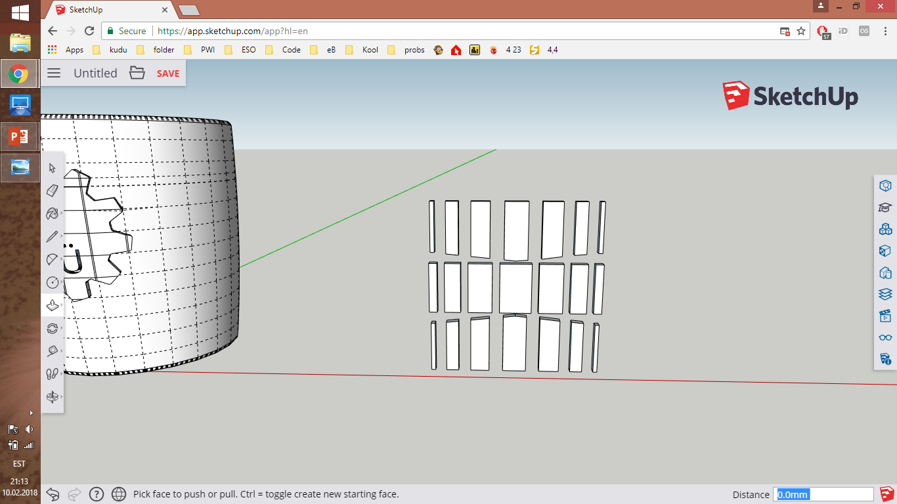
Notes:
Lisame pildi TTÜ logoga ning teeme sellega samamoodi nagu hammasrattaga.
Joonistame üle piirjooned, kasutame Push/Pulli et oleks objekti lihtsam keerata ning keerame püstisesse asendisse.
Lõpuks peaks olema selline logo nagu pildil.

Slide 40
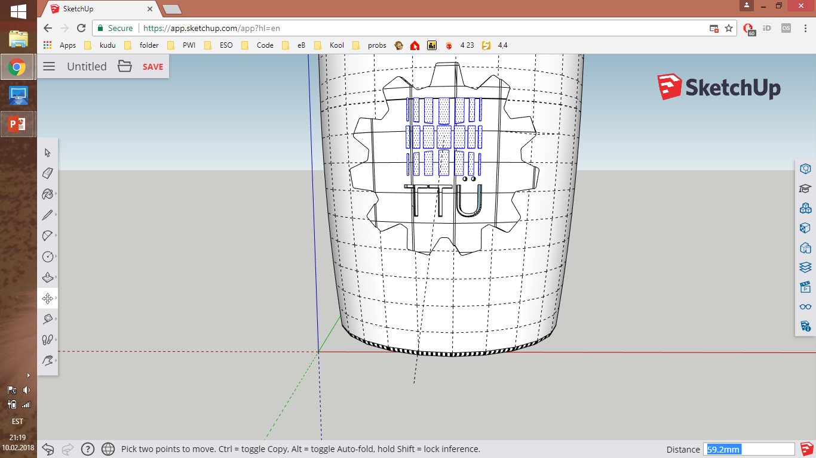
Notes:
Muudame logo suuruse sobivaks ning tõstame selle soovitud kohta .

Slide 41
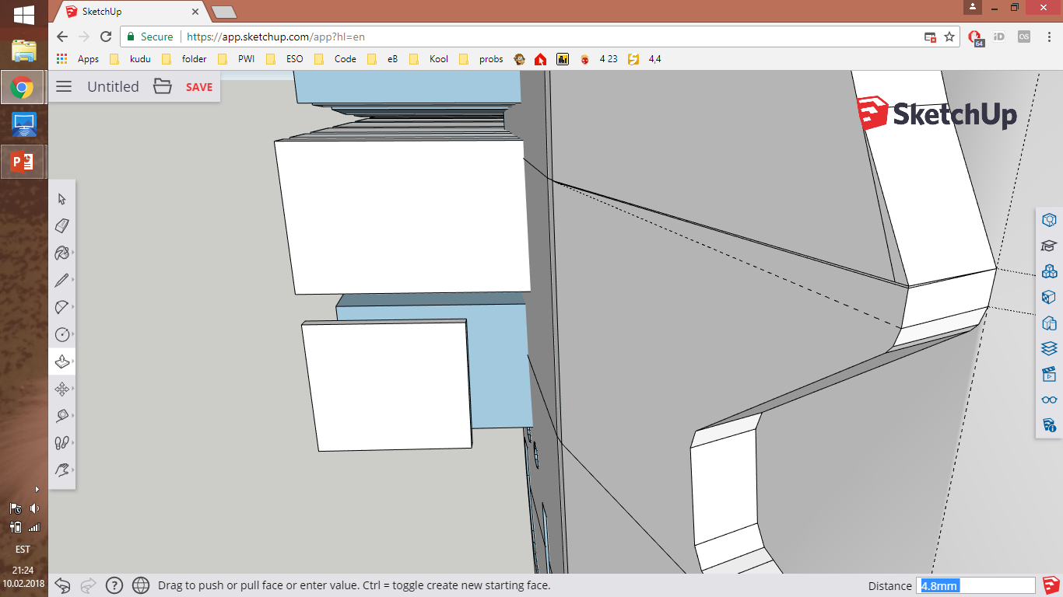
Notes:
Lükkame ka logo Push/Pulliga hammasratta sisse.

Slide 42
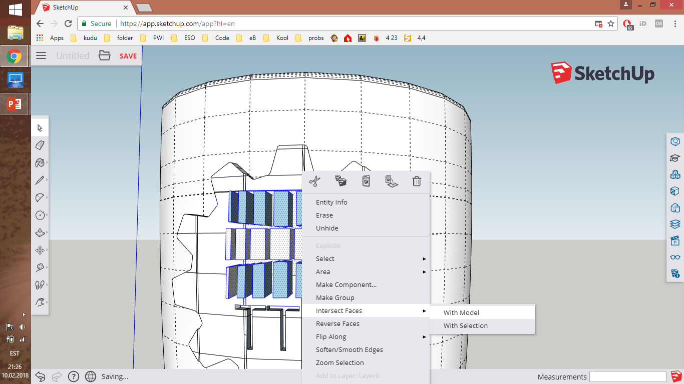
Notes:
Teeme ka logoga Intersect Faces ning With Model.

Slide 43
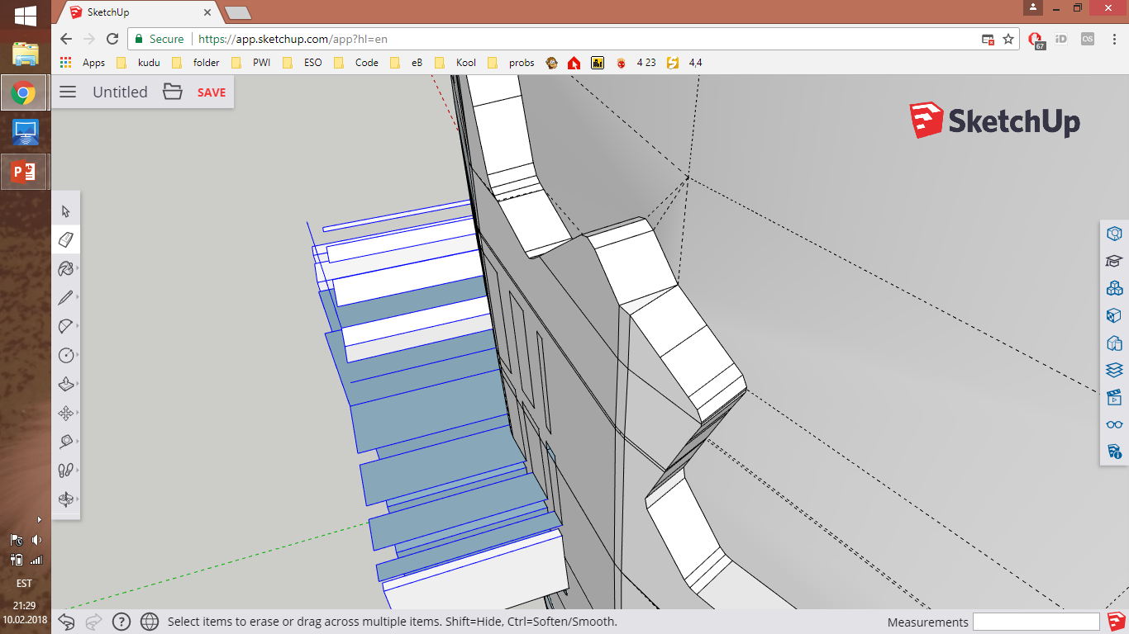
Notes:
Kustutame ära kõik peale hammasrattal olevate piirjoonte.

Slide 44
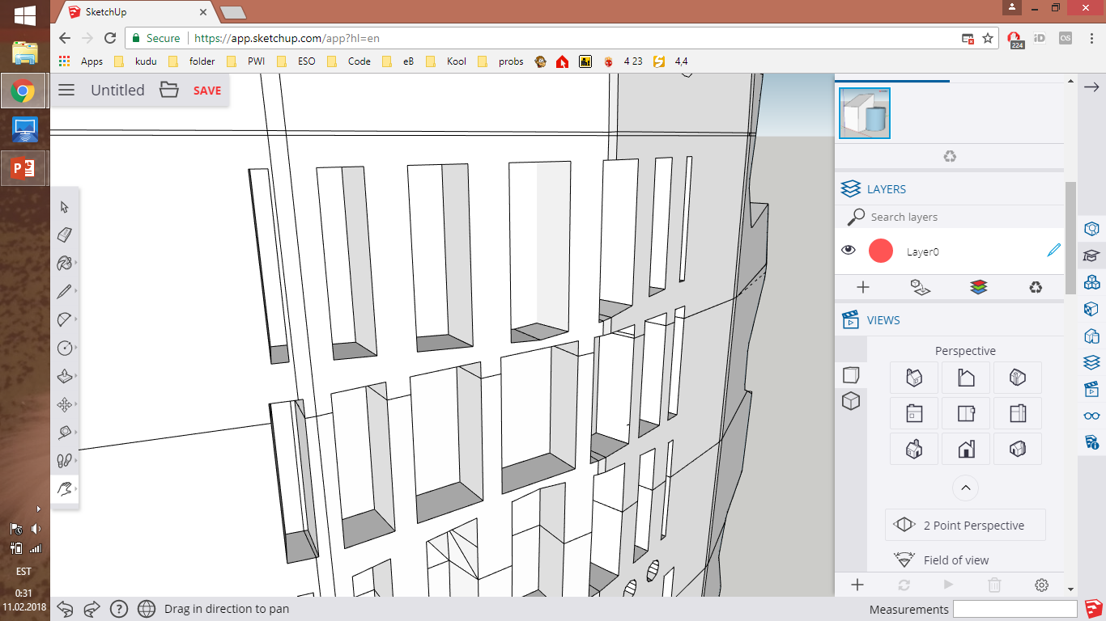
Notes:
Jätkame samamoodi nagu tekstiga. Lükkame kõik logo osad 1,6 mm sisse Push/Pulliga.
Kuna hammasratas, tekst ega logo pole tegelikult kumerad, võib pärast Push/Pull tööriista kasutamist tekkida probleeme.
Tekivad augud, suvalised lohud, üleliigsed jooned, seinad jms. Neid saab parandada ettevaatlikult kustutades ja piirjooni uuesti tõmmates.

Slide 45
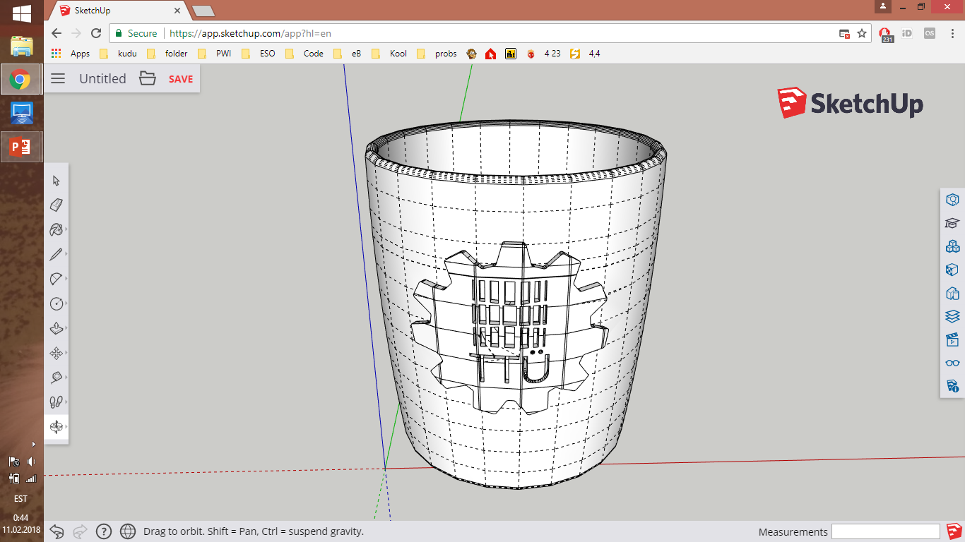
Notes:
Kruusi võiks vaadata nii seest kui väljast üle, kas leidub kuskil parandamist nõudvaid kohti.

Slide 46
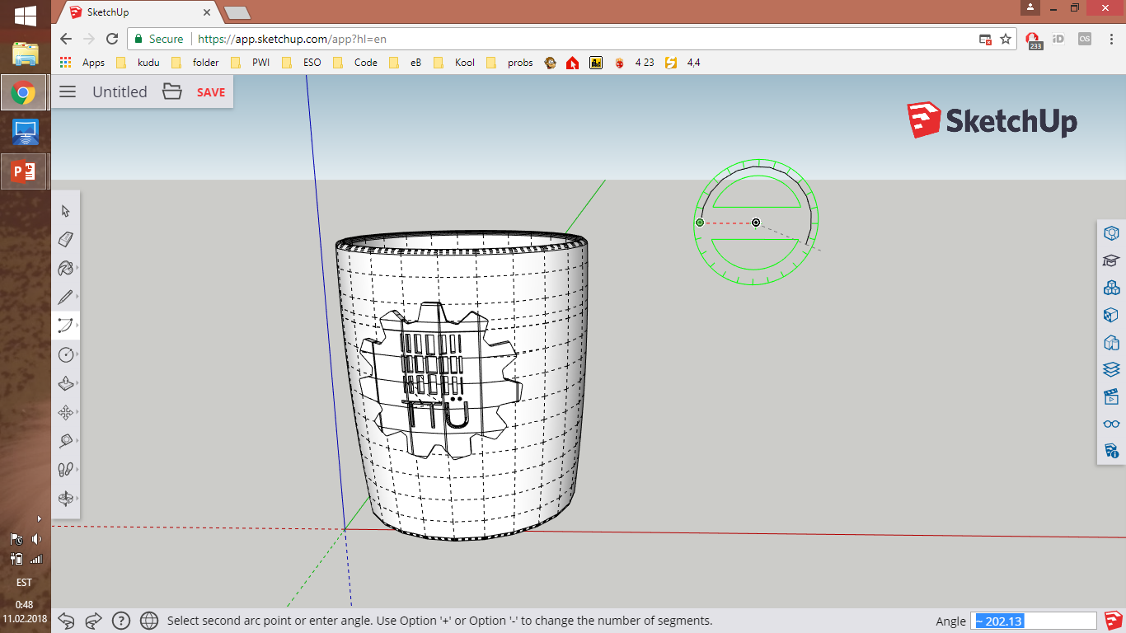
Notes:
Hakkame looma sanga. Alustuseks võtame Arc tööriista ning teeme sobiva suurusega kaare.

Slide 47
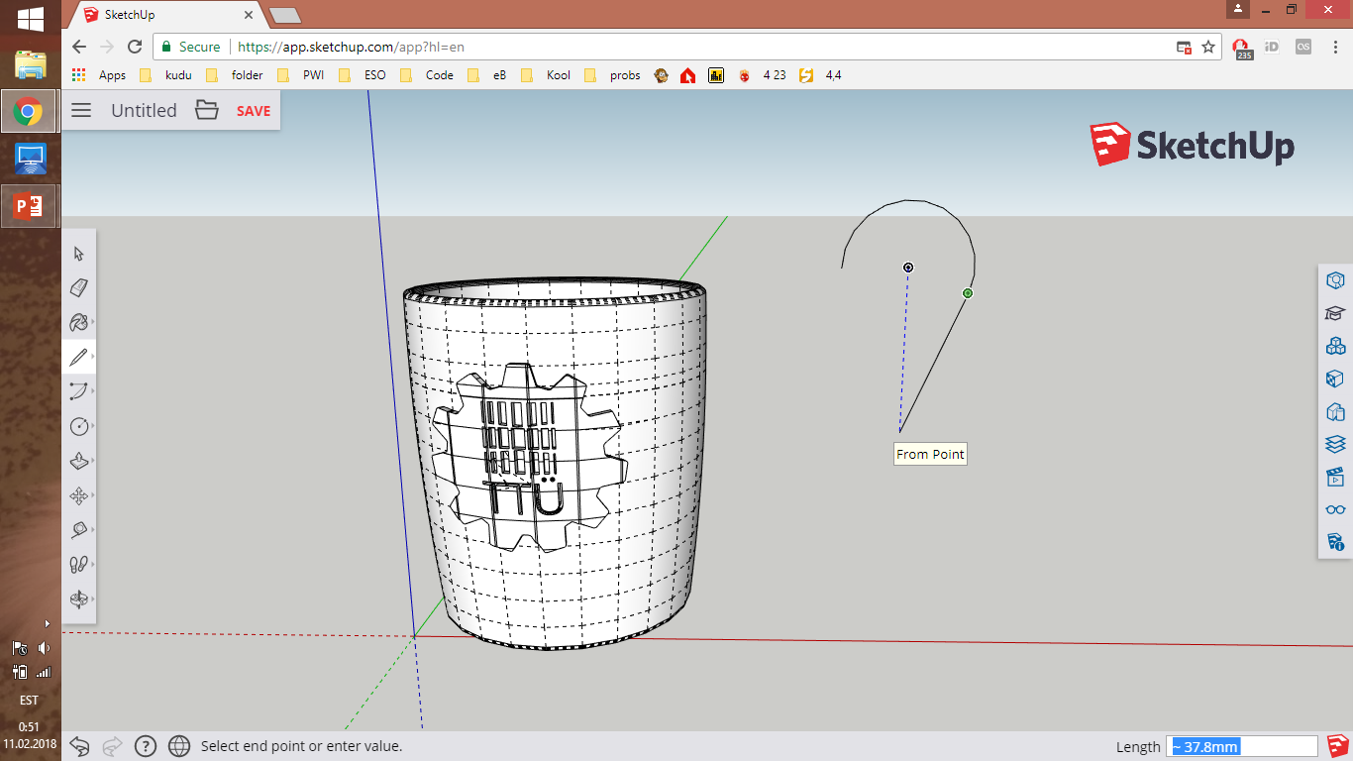
Notes:
Pikendame loodud kaart sirgjoonega.

Slide 48
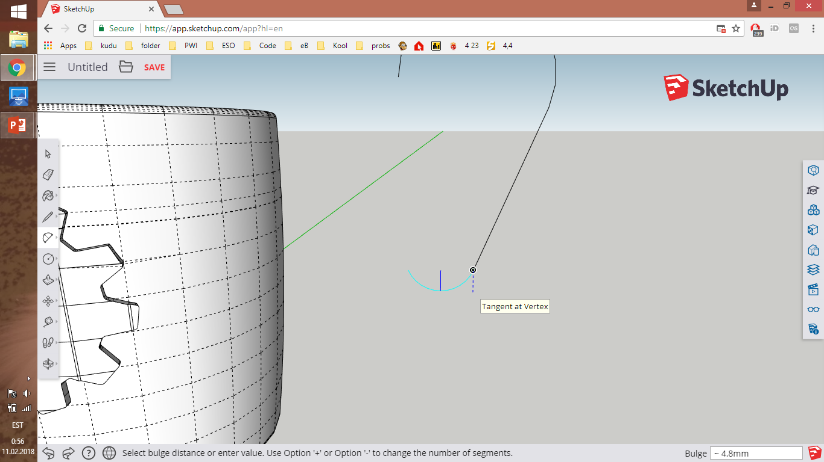
Notes:
Lisame 2 Point Arc tööriistaga alla ka teise kaare.

Slide 49
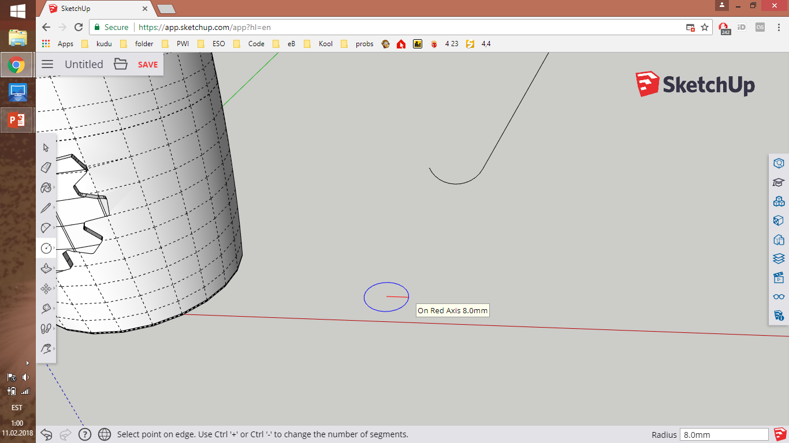
Notes:
Võtame Circle tööriista ja loome 8 mm raadiusega ringi.

Slide 50
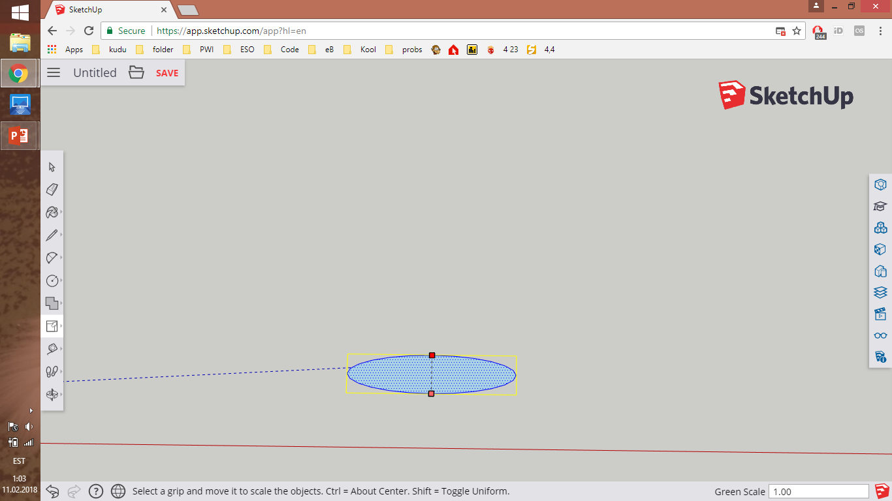
Notes:
Scale tööriistaga muudame ringi ovaalsemaks.

Slide 51
Notes:
Liigutame ovaali sanga ülemise otsa keskele.

Slide 52
Notes:
Valime Follow Me tööriista ja tõmbame ovaali mööda sanga joont.

Slide 53
Notes:
Kui sang on sobiva suurusega, liigutame selle kruusi lähedale, paneme paika selle asetuse ning siis liigutame kruusi sisse.

Slide 54
Notes:
Nüüd teeme sangaga Intersect Faces-> With Model, et saaks kustutada sisse jäänud sanga osa.

Slide 55
Notes:
Kui kõik on valmis, võib parempoolsest menüüst valida Smooth Edges ja Soften Coplanar.

Slide 56
Notes:
Kui kruusil on ebavajalikke jooni mida ei saa ära kustutada, avame parema klikiga joonele vajutades menüü ning valime Hide.
Parempoolsest menüüst saab valida View alt kas Hidden Objects ehk peidetud objektid on nähtaval või mitte. Valime, et need on peidetud ehk võtame linnukese ära.

Slide 57
Notes:
Soovi korral võime kruusi ka ära värvida. Selleks valime parempoolsest menüüst Materials-> Browse ning valime sealt soovitud tekstuuri või lihtsalt värvi.
Vasakpoolsest menüüst valime Paint tööriista ning klikime alale mida soovime värvida.
Antud kruusil on valitud värvideks TTÜ värvidele sarnased tumeroosa ning hall. Valge on jäetud värvimata.

Slide 58
Notes:
Kui kruus on vastavalt soovile värvitud, vaata see veel üle, et kuskil poleks üleliigseid jooni, täpikesi jms.
Kruus on valmis!

